Slide 1
Подружись с зубной щеткой
Зачем нужно чистить зубы?

Slide 2
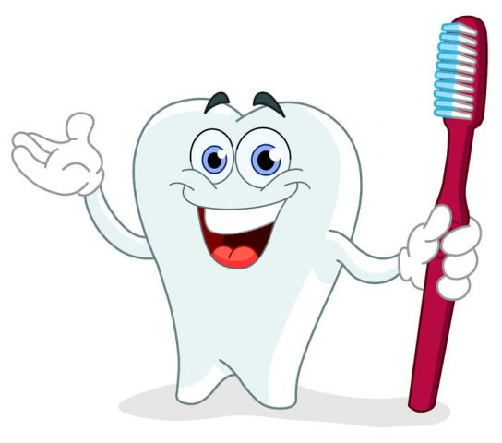
Зубы нужны:
*Чтобы пережевывать пищу
*Чтобы четко произносить слова
*Здоровые зубы украшают лицо

Slide 3
Полость рта, в которой, собственно, и находятся зубы, самая инфицированная из всех полостей человеческого тела, недостаточный уход за которой может привести к печальным последствиям.

Slide 4
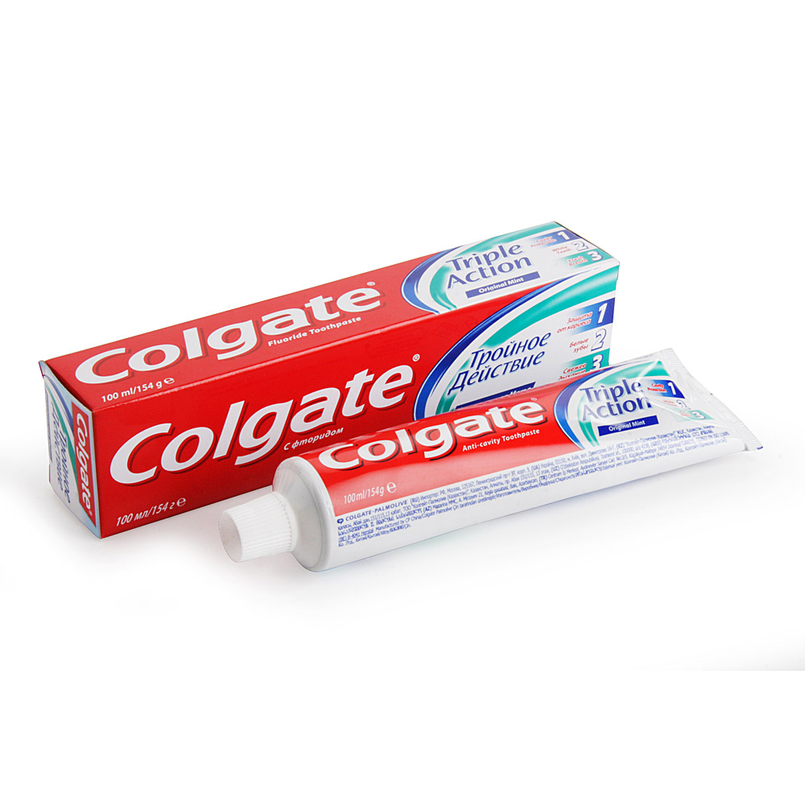
Какие предметы нужны для чистки зубов?

Slide 6
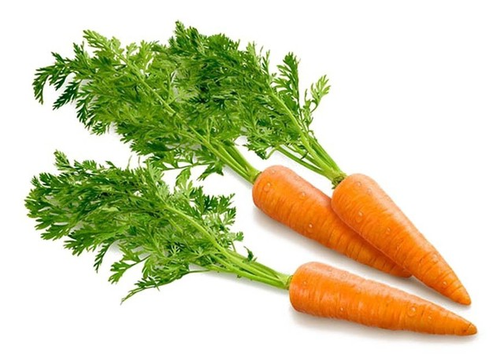
Чтобы не болели зубы и не воспалялись десны, нужно правильно питаться
Сырые жесткие овощи ( морковь, огурцы) и твердые фрукты (яблоки, груши) хорошо очищают зубы от прилипших кусочков пищи и укрепляют десны.

